Slide 1

תקצוב משתף
Participatory Budgeting
אראל סגל-הלוי
חלק מהשקפים של נמרוד טלמון
"וּנְחַלְתֶּם אוֹתָהּ אִישׁ כְּאָחִיו" (יחזקאל מז 14)

Slide 2
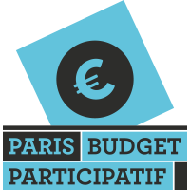

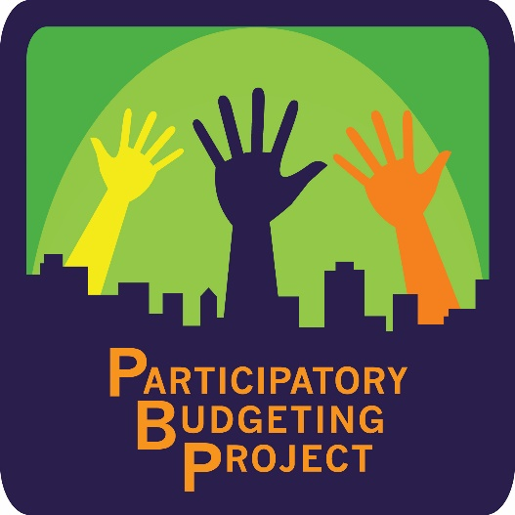


תקצוב משתף
<number> Nimrod Talmon
ברזיל
ארה”ב (>500 ערים)
פאריס (>20 מיליון יורו)
איטליה (0.5% מהמיסים)
תל אביב (תל חיים)
Cabannes; Participatory budgeting: A significant contribution to participatory democracy

Slide 3


Slide 4


Slide 5


Slide 6
השיטה המקובלת – "שיטת התרמיל"
(knapsack budgeting)
מסדרים את הנושאים בסדר יורד של מספר הקולות שקיבלו.
מכניסים נושאים לתקציב, עד שהעלות מגיעה לסכום הכולל בקופה.

Slide 7
חוסר-הוגנות בשיטת התרמיל
נניח ש:
  יש 20 מקומות אפשריים לבתי-ספר.
  הכסף בקופה מספיק ל-10 בתי-ספר.
  51% מהאזרחים גרים בשכונה א.
  49% מהאזרחים גרים בשכונה ב.
  תקציב בשיטת התרמיל יגרום לכך שכל 10 בתי-הספר יהיו בשכונה א.
  לא הוגן כלפי שכונה ב!

Slide 8
המטרה: תקצוב משתף הוגן.
סוגי אלגוריתמים לחלוקת תקציב:
1. בדיד – לכל פריט יש עלות; כל פריט ממומן במלואו או בכלל לא.
* מתאים למימון פרויקטי בניה.
2. רציף – כל פריט יכול להשתמש בכל סכום שנותנים לו.
* מתאים למימון ארגונים ועמותות.

Slide 9
המטרה:
תקצוב משתף הוגן.

